Slide 1
Dialogforum buss Vestland
12. september 2024

Slide 2
Agenda
Velkommen og innmelding til eventuelt​
Ca tidsplan
Referat frå Dialogforum 10.september 2024​ 10.00-10.05
  Referat vart sendt per e-post 16. september 2024
  Godkjent
Nytt frå Skyss – orienteringar​ 10.05-11.00
  Status kundeutvikling
  Status sak om prinsipp for effektivisering – vedtak frå FUV
  Status økonomi og budsjett
  Status ruteomleggingar Osterøy og Askøy
  Dialogforum – prinsipp for deltakare og sakar til behandling
Spørsmål frå tillitsvalde og verneombod 11.05-11.20
Status bussanbod 11.20-11.30
Eventuelt 11.30-11.35
Evaluering av dagens møte 11.35-11.40
Dato for neste møte – årsplan 2025 11.40-11.45
Lett lunsj og benstrekk ca 11.05

Slide 3
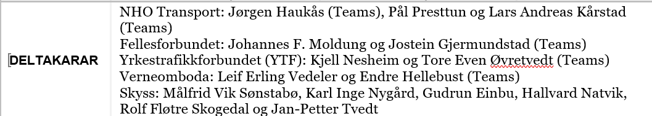
Deltakarar 12/11-24
Er innkalte korrekt ift mandat?
Motteke innspel til møtet – avklaringsbehov?:
NHO transport:
Lars Andreas Kårstad – fråvær
Jørgen Haukås – deltek fram til kl 12.
Fellesforbundet:
Jostein Gjermundstad ikke lenger gjeldande?
Jan Atle Hatlelid – frem til 31/12-24
YTF:
Frank Christensen fråvær – Kjell Nesheim vara
Verneombud:
Jan Atle Hatlelid – frem til 31/12-24
Pål Stange - fråvær – Leif Erling Vedeler vara

Slide 4
Nytt frå Skyss

Slide 5
Nytt frå Skyss
Kundeutvikling

Slide 6
Vestland
– utvikling i tal påstigande passasjerar på buss 2019 – oktober 2024
År | Buss | Bybanen
2019 | 61 661 000 | 18 656 000
2020 | 41 461 000 | 12 424 000
2021 | 45 784 000 | 13 901 000
2022 | 57 805 000 | 19 122 000
2023 | 63 071 000 | 24 288 000
2024 | 54 315 000 (+4,12)* | 21 560 000 (+7,70 %) *
* Tall jan-oktober. Prosent indikerer endring ifht. tilsvarende periode 2023.
Notes:
Her ser vi påstigendetall for hele Vestland for buss, bane, båt og ferje samlet. Antall påstigende i 2023 ligger gjennomgående godt over 2022- og 2019*-nivå. Driveren for denne økningen er buss og bane i Byvekstavtaleområdet (Bergen, Askøy, Øygarden, Alver og Bjørnafjorden). Vekst i påstigende på bybanen i 2023 er en følge av åpningen av linje 2 til Fyllingsdalen, selv om vi for noen måneder ser flere påstigende på linje 1 sammenlignet med 2022. I Hordaland utenfor Byvekstavtaleområdet ligger antall påstigende på buss godt under 2022 og 2019, mens i Sogn og Fjordane ligger antall påstigende i 2023 på samme nivå som 2022 og 2019.
* Vær oppmerksom på at antall påstigende for 2022 og 2023 ikke er helt direkte sammenlignbare med 2019 på grunn av ruteomleggingen i Bergensområdet i 2021, som gjorde at reisende må gjennomføre flere bytter enn før.

Slide 7
Område for byvekstavtalen
- utvikling i tal påstigande passasjerar på buss 2019 – oktober 2024
År | Buss
2019 | 52 865 000
2020 | 34 966 000
2021 | 39 885 000
2022 | 51 405 000
2023 | 57 015 000
2024 | 48 917 000 (+3,48 %) *
* Tall jan-oktober. Prosent indikerer endring ifht. tilsvarende periode 2023.
Notes:
I kommunene omfattet av byvekstavtalen (Bergen, Øygarden, Alver, Bjørnafjorden og Askøy) ser vi en økning i antall påstigninger i 2023 sammenlignet med både 2019* og 2022**. Unntaket er januar 2023, der antall påstigninger var høyere i 2019. Vi ser også en positiv trend i 2023, der antall påstigninger i månedene etter sommerferien ligger på et høyere nivå enn i månedene før sommerferien. Den samme trenden så vi også i 2022, men ikke like tydelig i 2019.
Vi ser tydelige sesongvariasjoner, der månedene som er omfattet av skoleferier (februar (vinterferie), april (påskeferie), juni, juli, august (sommerferie), oktober (høstferie) og desember (juleferie)) har nedgang i påstigende sammenlignet med månedene før og etter.
* På grunn av ruteomlegging i 2021, som gjorde at reisende oftere må bytte mellom linjer, er ikke tallene for 2019 direkte sammenlignbare med 2022 og 2023. I praksis kan en reisende bli talt flere ganger på en reise i 2023 enn i 2019.
** Januar og februar 2022 er ikke sammenlignbare med samme måned i 2019 og 2023, siden de var påvirket av koronatiltak.
Antall påstigninger på båt i 2023 ligger generelt på et høyere nivå enn i 2022, men ligger i flere måneder under 2019-nivå.
92% av påstigende på buss, bybane og båt skjer i bergensområdet
(Hvem har lagt inn dette? I PM om reisetall 2023 står det 92%: «88% av påstigende på buss, bybane og båt skjer i bergensområdet».)

Slide 8
Hordaland utanom Bergen
- utvikling i tal påstigande passasjerar på buss 2019 – oktober 2024
År | Buss
2019 | 8 065 000 *
2020 | 5 961 000
2021 | 5 340 000
2022 | 6 014 000
2023 | 5 591 000
2024 | 4 961 000 (+ 9,3 %) **
* Dårlig dekning automatisk passasjertelling (APC) i 2019 i distrikt Hordaland – modellert/overestimert
** Tall jan-oktober. Prosent indikerer endring ifht. tilsvarende periode 2023.
Notes:
Her ser vi at i distrikt i gamle Hordaland (Hordaland uten Bergen, Askøy, Øygarden, Alver og Bjørnafjorden) ligger påstigningstallene for 2023 et godt stykke under 2019 gjennom hele året. Sammenlignet med 2022 ligger 2023 bak frem til juni, mens etter dette er antall påstigninger i 2023 omtrent likt med påstigninger i 2022.Tall for 2019 skal en være litt skeptisk å sammenligne dirkete med ettersom det var lite APC dekning i distriktsområdet på denne tiden.

Slide 9
Sogn og Fjordane
- utvikling i tal påstigande passasjerar på buss 2019 – oktober 2024
År | Buss
2019 | 2 618 000
2020 | 1 797 000
2021 | 2 024 000
2022 | 2 205 000 *
2023 | 2 476 000
2024 | 2 080 000 (+3,40 %) **
* Ny tellemetode etter overgang til Skyss app
** Tall jan-oktober. Prosent indikerer endring ifht. tilsvarende periode 2023.
Notes:
I Sogn og Fjordane er antall påstigninger i 2023 gjennomgående litt lavere enn i 2019, men enkelte måneder er omtrent like. Både 2019 og 2023 ligger over 2022-nivå.

Slide 10
Nytt frå Skyss
Prinsipp og tiltak for effektivisering av rutetilbod med buss og bybane– kort om vedtak frå fylkesutvalet
Notes:
I forrige møte hadde vi sak til diskusjon om prinsipp og tiltak for effektivisering av rutetilbudet med buss og bybane. Sak fra Skyss var under politisk behandling, og innspill fra dialogforum ble lagt fram sammen med saken til endelig behandling i fylkesutvalget

Slide 11
Prinsipp for effektivisering: by og tettbygde strøk
Føresetnader/omsyn i by:
Ivareta lovpålagt skuleskyss – der dette er aktuelt
Oppretthalde nettverkseffekten: at ein opprettheld attraktive knutepunkt og gode overgangsmoglegheiter i kollektivtilbodet
Tilstrekkeleg kapasitet for å møte etterspurnad
Aktuelle prinsipp:
Tilpasse tilbodet til etterspurnaden
Unngå parallelle ruter
Akseptere bytte
Akseptere gangavstand
Redusere opningstider
Notes:
Dette var utgangspunktet vårt for by – som vi fikk innspill til sist

Slide 12
Prinsipp for effektivisering: distrikt
Behovspyramide for avgangar/rutetilbod:
Skulereiser
Arbeidsreiser
Studiereiser
Vekependling
Handel/fritid
Foreslå effektiviseringstiltak basert på avgangar og linjer sin funksjon (pkt. 1-5).
Døme: ettersom kollektivtrafikken tek større reiseandelar på skule- og arbeidsreiser, vil avgangar retta inn mot handel- og fritid være moglege å redusere dersom ein treng å spare inn kostnadar.
Notes:
Og dette var utgangspunktet vårt for distrikt

Slide 13
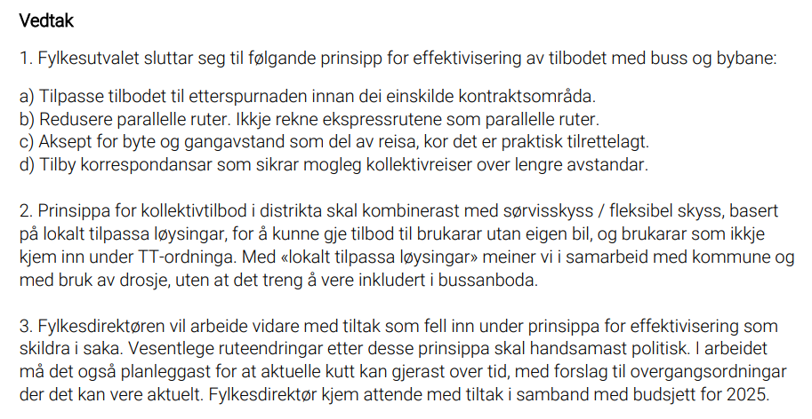
Notes:
Vedtak fra FUV 19.9.2024
Saken gav mye diskusjon og engasjement politisk, og vedtaket ble skrevet noe om i forhold til innstillingen som ble lagt fram
Punkt 1 peker på fire prinsipper om hvordan vi kan effektivisere rutetilbudet
Punkt 2 Fokus på bestillingsløsninger og fleksible løsninger, mer skreddersøm lokalt
Punkt 3 For konkrete tiltak pekes det til budsjettprosess, ingen tiltak ble vedtatt med denne saken

Slide 14
Nytt frå Skyss
Økonomi og budsjett

Slide 15
Budsjett 2024, prognose 2024 og budsjett 2025
Prognose 2024:
Netto merforbruk på 182MNOK, en økning på 24MNOK fra forrige periode som var på 158MNOK.
Utvalgte drivere:
Netto kostnader uendret
Mindreinntekter billettsalg bidrar til forskjell fra forrige periode.
Fortsatt påvirket av:
  «Dyrtid» gjør at dagens operatørkontrakter koster mer enn forventet
  Økte utgifter til salg av billetter for buss og bybane – flere enkeltbilletter
  Netto merforbruk dekkes av Vestland fylkeskommune pr nå
Budsjett 2025:
Netto budsjettramme økt fra 3,401 mrd til 3,872 mrd (471MNOK), men betinget av tiltak på 45MNOK som fordeler seg på 31MNOK på inntekter og 14MNOK på kostnad. (Neste slide)
Nye anbud tatt høyde for i budsjett 2025 som Breistein-Valestrand (ferge) og bussanbud V/H, Nordfjord og Modalen

Slide 16
Budsjett 2025: Forslag til tiltak i arbeidsdokument 4

Slide 17
Nytt frå Skyss
Status ruteomleggingar Osterøy og Askøy

Slide 18
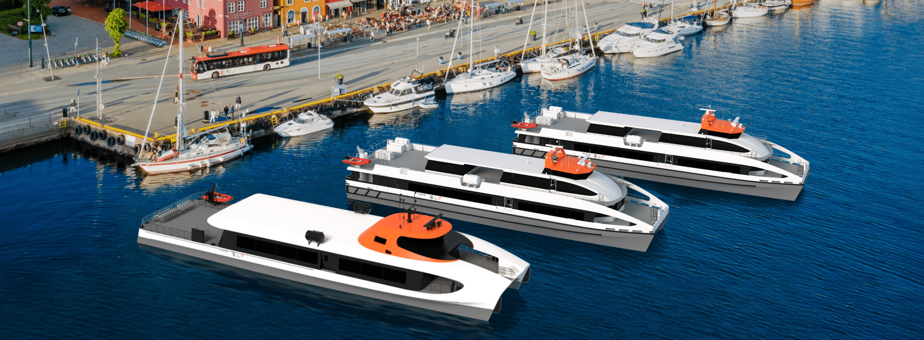
Ruteomlegging Askøy 20. jan 2025
Ny båtkontrakt for bybåt startar opp 20.januar 2025
Askøybåten skal bli drifta av 2x heilelektriske fartøy med lading i Kleppestø
Båten har avgangar kvart 20.min i rushtid og kvart 40.min i lågtrafikk/helg
Askøy får ny rutestruktur for buss tilpassa dei nye båtrutene
Regionstamlinje for buss vert etablert etter liknande modell som i Os og Knarvik (linje 600 og 300)
Etablering av bestillingstransport i Kleppestø og Askøy nord

Slide 19
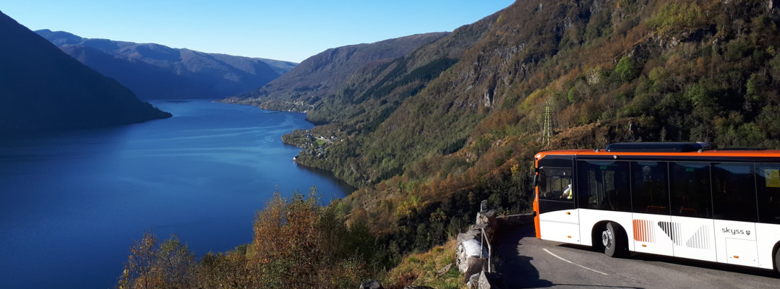
Ruteomlegging Osterøy 20. jan 2025
Foto: Olav Lydvo/Skyss
Ny rutestruktur for buss
Sterkare satsing på reiser via Arna og tog vidare til Bergen sentrum gir 20 minutt kortare reisetid
Tilpassing av lokale linjer på Osterøy og rundt Garnes i Bergen
Notes:
Busstrafikk flytta mot Arna, framfor Åsane, for rask forbindelse til togtilbodet Arna-Bergen
Etablere enklare og meir forståeleg rutestruktur. Tydeleg skille mellom hovudlinje og lokale linjer
Tre korrespondansepunkt: Lonevåg terminal, Hauge terminal og Kvisti bru

Slide 20
Nytt frå Skyss
Dialogforum – prinsipp for deltaking

Slide 21
Prinsipp for deltaking
Frå mandat Dialogforum buss Vestland
  «Dialogforum buss Vestland er samansett av tillitsvalde i operatørselskapa med representantar frå Yrkestrafikkforbundet (YTF) og representantar frå Fellesforbundet, representantar for verneomboda i operatørselskapa, representantar for NHO Transport og representantar frå leiinga i Skyss, inkludert direktør. Det er opptil den enkelte part å utnemne representantar, men ein skal streva etter ein balansert fordeling med omsyn til geografi og operatørtilhøyrsle.»
Skyss får ved enkelte høve spørsmål knytt til deltaking, viktig at aktørane er tydelege på kven som er utnemnde representantar i forumet

Slide 22
Spørsmål frå tillitsvalde og verneombod
Saker innmeld til møtet

Slide 23
Saker til Skyss Dialogforum
Fellesforbundet - Johannes F. Moldung

Slide 24
Referater

Slide 25
Problemstillinger for drøfting
Jeg er ikke kjent med at referatene publiseres eller gjøres allment tilgjengelig noen steder, jeg tenker derfor det er hensiktsmessig at vi tar en diskusjon på om, og eventuelt hvor referatene bør gjøres tilgjengelige.
Kommer offentlighetsloven til anvendelse for saksliste og referater fra møtene i dialogforum?

Slide 26
Syklister

Slide 27
Problemstillinger for drøfting
Det er i dag mange strekninger som er tungt trafikkert av busser hvor det også er mye syklister. Mange av disse strekningene har gode alternative sykkelveier, eksempelvis den nye sykkelveien fra bystasjonen til Haukeland som kom sammen med bybanens linje 2 istedenfor Kalfarveien-Kalvedalsveien.
Kunne vi identifisert flere slike strekninger, og kjørt informasjonskampanje rettet mot syklister slik at vi unngår mange av de konfliktene vi har i dag langs traseer som er mye brukt av busser og syklister?

Slide 28
Status bussanbod

Slide 29
Status pr november 2024
Bussanbod 2026 (Sunnfjord, Sogn og Sunnhordland)
  Konkurransefase
  Nytt sidan forrige møte: Revidert tilbodsfrist 31.01.25
Busanbod Nordhordland 2027
  Avklaring av strategiske føringar for framtidig kontrakt pågår (vert lagt fram for politisk handsaming i rammesak)
  Intet nytt sidan forrige møte
Bussanbod Bergen (Bergen nord, Bergen sentrum, Bergen sør og Vest)
  Avklaring av strategiske føringar for framtidige kontraktar starta
  Intet nytt sidan forrige møte
Notes:
Bussanbod 2026: Framdriftsplan endra. Tilbydarane har bedt om å bruke heile desember til å stille spørsmål og kan kome endringar i samband med handsaming av budsjett i fylkestinget i midten av desember.
Bussanbod Nordhordland 2027:
Tentativ framdriftsplan
Pollitisk rammesak januar/februar 2025
Politisk mandatsak mai/juni 2025
Kunngjering september 2025

Slide 30
Planlagde møter – årsplan 2025

Slide 31
Årsplan - Dialogforum buss Vestland 2025
Kvartal | Dato | Klokkeslett
1. kvartal 2. kvartal 3. kvartal 4. kvartal | Tirsdag 18/02-25 Tirsdag 27/05-25 Tirsdag 09/09-25 Tirsdag 11/11-25 | 10.00 – 13.00 10.00 – 13.00 10.00 – 13.00 10.00 – 13.00

